Slide 1
Box Model
모든 HTML 요소는 상자로 간주 될 수 있다. CSS 에서 디자인 및 레이아웃에 대해
이야기 할 때 용어 "box model”이 사용된다.
CSS box model 은 본질적으로 HTML 요소를 감싸는 박스이며, margin, border,
padding, 과 실제 content 로 구성된다.
박스 모델은 요소 주위에 테두리와 다른 요소에 대하여 상대적으로 공간 요소를 배치할
수 있게 해줍니다.

Slide 2
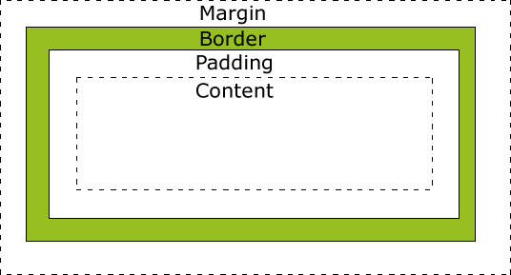
Box Model
Margin - 경계 (border) 바깥 영역을 비운다. margin 은 투명(transparent)하다.
Border - padding 과 content 를 둘러싼 경계(border).
Padding - content 주변의 영역을 비운다. padding 은 투명(transparent)하다.
Content - 텍스트와 이미지가 표시되는 상자의 내용(content)

Slide 3
Box Model
한 <div> 요소의 전체 폭이 350px을 갖도록 스타일 해보자.
<head>
<style>
div {
width: 320px;
padding: 10px;
border: 5px solid gray;
margin: 0;
}
</style>
</head>

Slide 4
Box Model
<body>
<img src="klematis4_big.jpg" width="350" height="263" alt="Klematis">
<div>The picture above is 350px wide. The total width of this element is also 350px.</div>
</body>

Slide 5
Box Model
Let's do the math: 320px (width) + 20px (left + right padding) + 10px (left + right border) + 0px (left + right margin) = 350px
요소의 전체 폭은 다음과 같이 계산되어야 한다:
Total element width = width + left padding + right padding + left border + right border + left margin + right margin
요소의 총 높이는 다음과 같이 계산되어야 한다:
Total element height = height + top padding + bottom padding + top border + bottom border + top margin + bottom margin

